Slide 1

Horns Samfällighetsförening
Ekonomirapport
2024-09-17

Slide 2

Summering
Årsavgifter
  ~360 av 470 har betalat
  160 000:- återstår att betalas in
  Medlemmar betalar förvånansvärt sent!!!!
Ackumulerat resultat -164 000:- (enligt plan)
Banktillgångar har under året ökat med 300 000:-

Slide 3
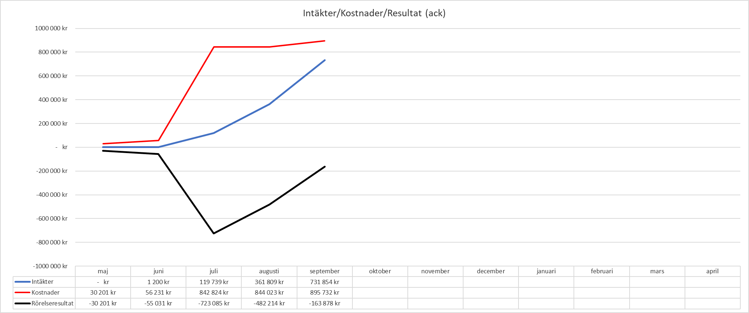
Resultatutveckling

Slide 4
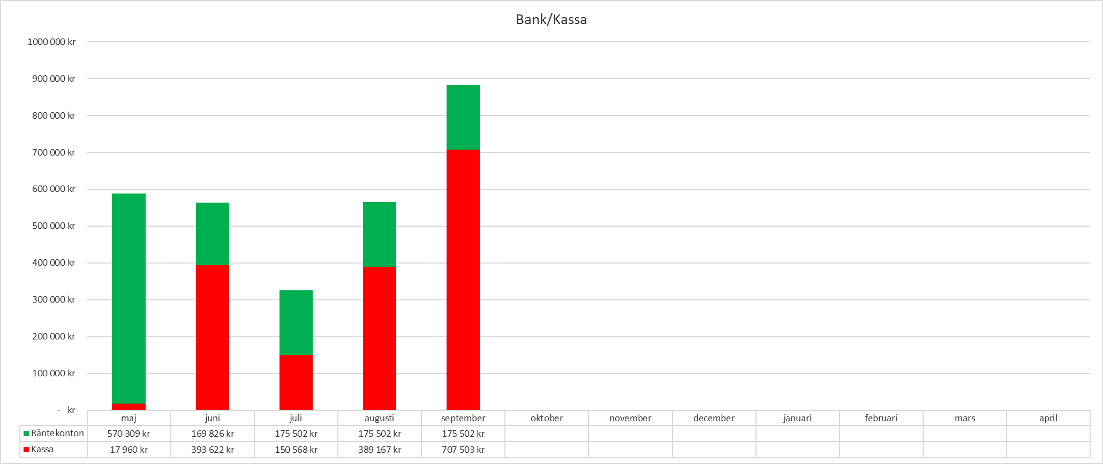
Kapitalutveckling

Slide 5
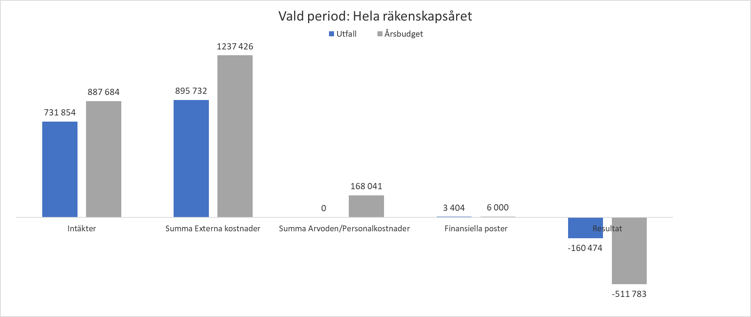
Ekonomi, nedbrutet

Slide 6
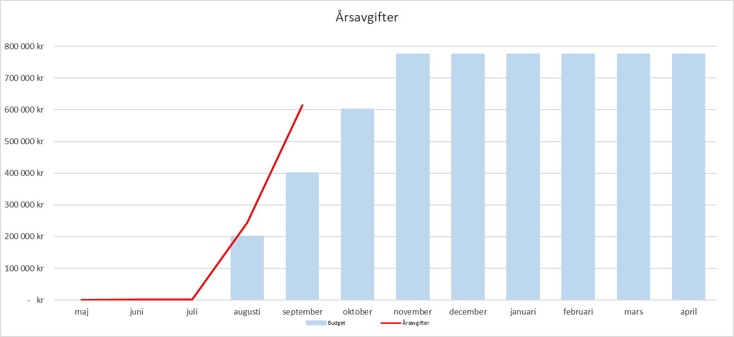
Årsavgifter
  Totalt lite bättre än förväntan
  Men betalningsviljan är SVAG!

Slide 7
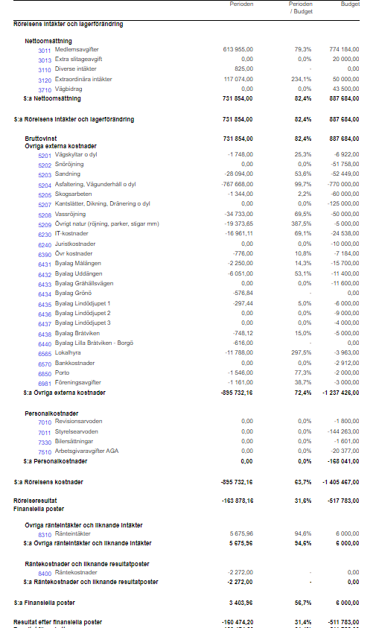
Resultatrapport

Slide 8
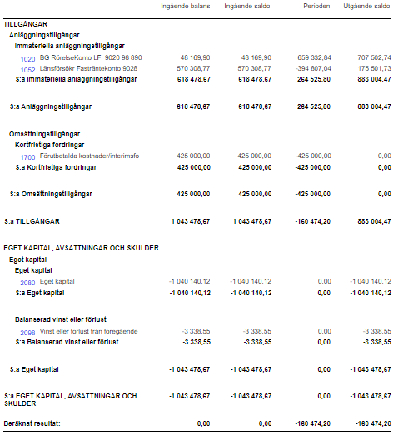
Balansrapport

Slide 9

Fokus kommande period – utöver löpande jobb
Påminnelsefakturor ska skickas ut
Jaga på inbetalningar av årsavgifter

